Slide 1
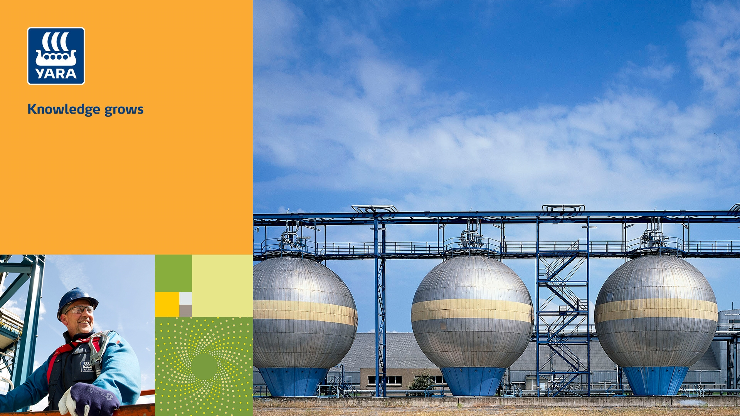
YARA Rostock
THG Projekt

Slide 2
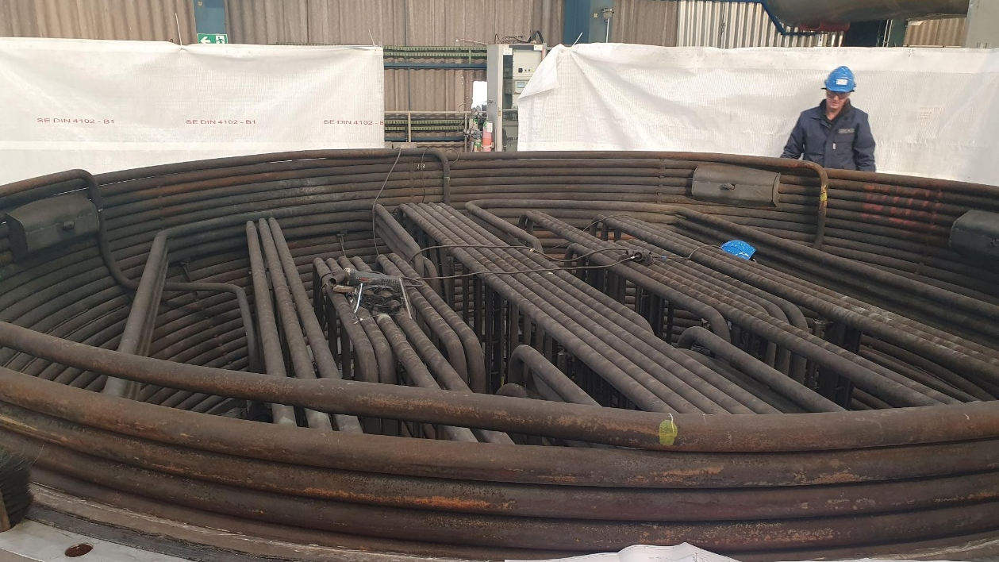
Notes:
Zum Umbau vorbereiteter Reaktor

Slide 3
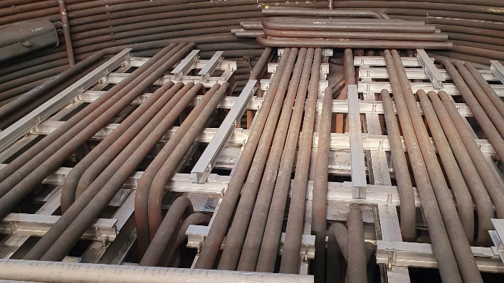
Notes:
Einbau der neuen Unterstützungskonstruktion (Profile nach unten und in der Fläche)

Slide 4
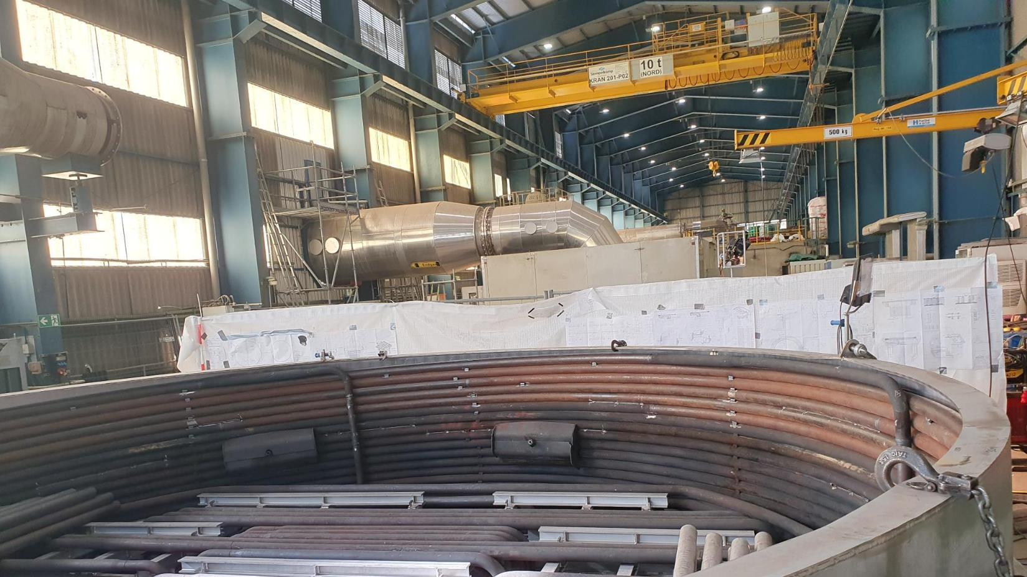
Notes:
Erhöhung des Kühlschilds uns und Einbringung der Außenwandung

Slide 5
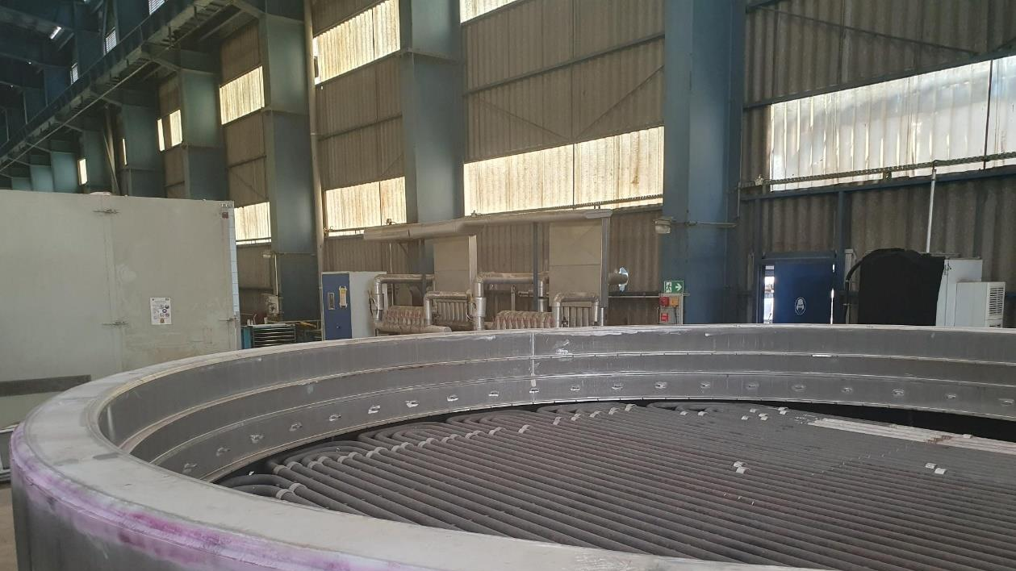
Notes:
Fertiger Burner Basket (flächiger Edelstahl und Rückinstallation des Überhitzers (Rohre)

Slide 6
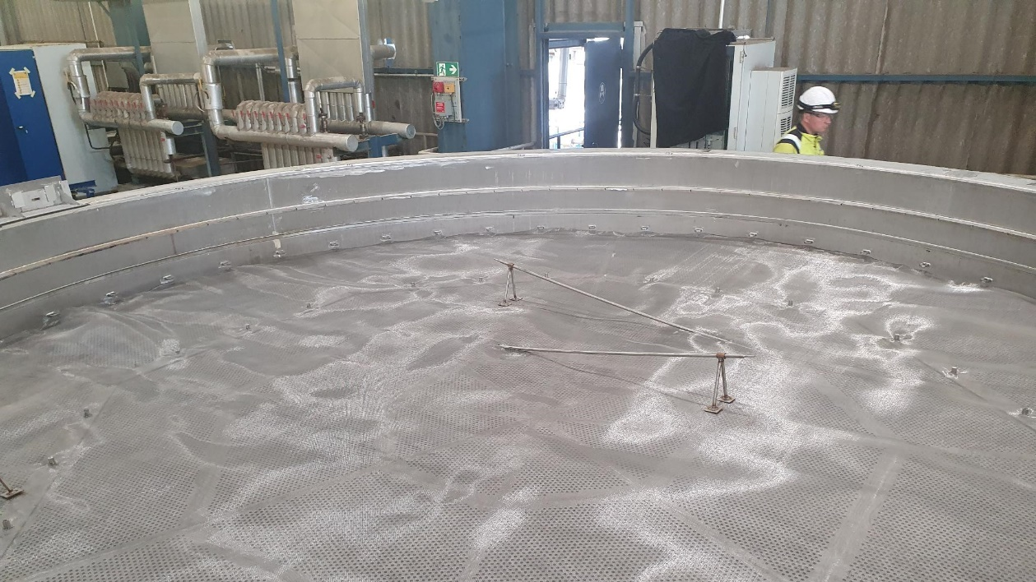
Notes:
Einbringung Lochblechboden und Stütznetz

Slide 7
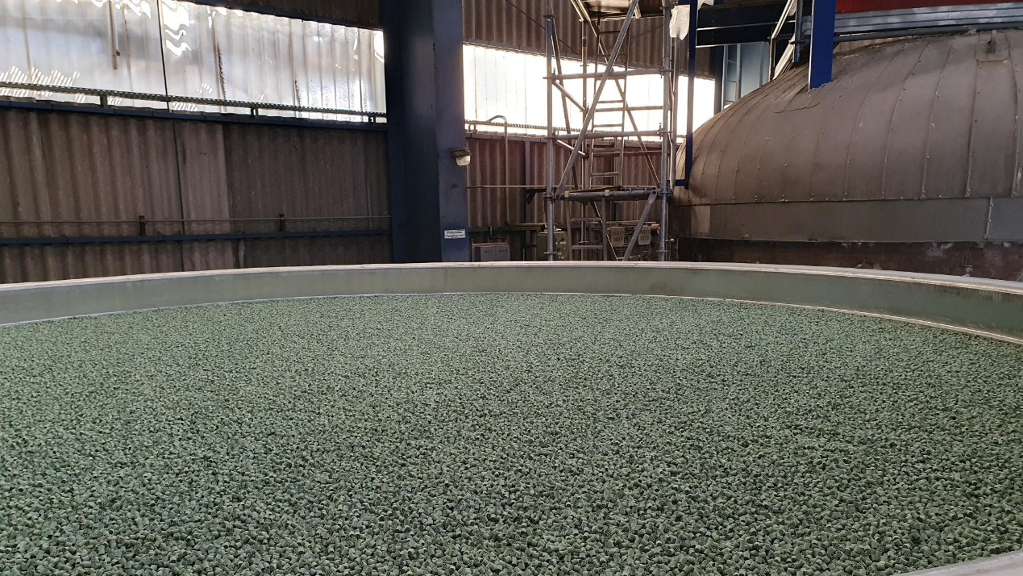
Notes:
Fertige Katalysatorschüttung für DeN2O Abatement 300 mm (grüne Pellets)

Slide 8
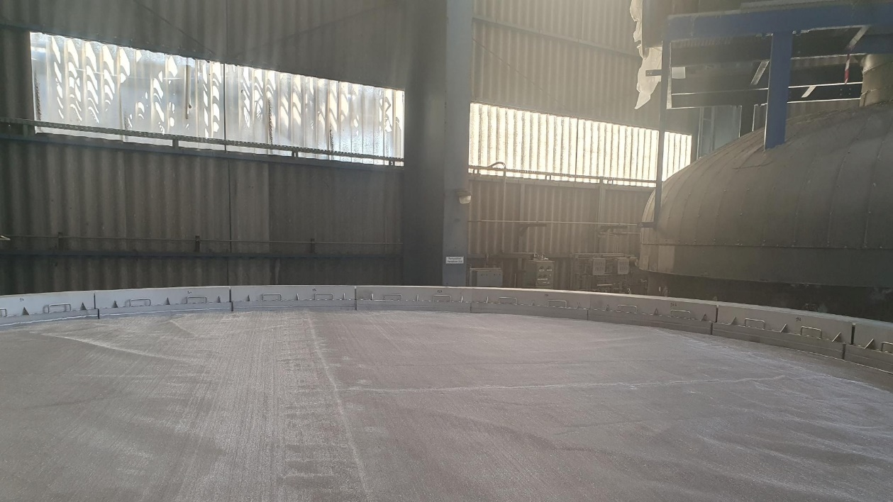
Notes:
Aufgelegtes Pt/Rh Katalysatornetz (NH3 → NO) oberhalb der grünen Pellets

